Slide 1


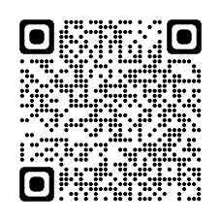

生産性向上
生産性向上
生産性向上
人材育成
人材育成
人材育成
支援センター
支援センター
支援センター
のご案内
のご案内
のご案内
可能性がひろがる職場へ
人手不足の深刻化や技術革新の進展の中で、企業の皆様が事業展開を図っていくためには、従業員を育成することにより、企業が生み出す付加価値（労働生産性）を高めていくことが必要となっています。
生産性向上人材育成支援センターは、従業員に対する多様な職業訓練の実施などを通じて、企業の皆様の生産性向上を支援しています。
（生産性センター紹介ページへ）

Slide 2




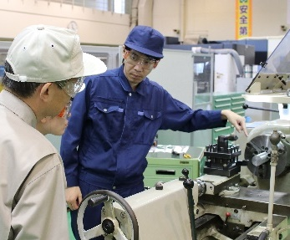
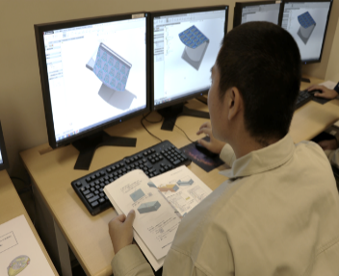
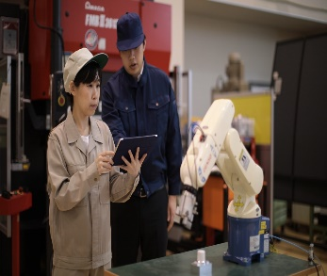
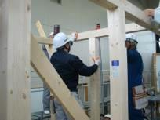
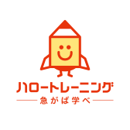

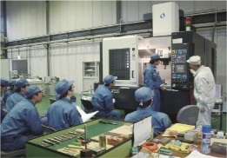
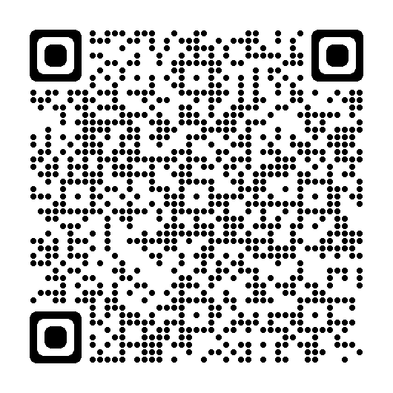
生産性向上人材育成支援センターが
企業の人材育成をサポートします
！
！
高齢・障害・求職者雇用支援機構は「誰もが職業をとおして社会参加できる共生社会」を目指し、高齢者や障害者、求職者等の方々に対する様々な雇用支援施策を国に代わって実施する厚生労働省所管の独立行政法人です。
当機構では、全国の公共職業能力開発施設（ポリテクセンター･ポリテクカレッジ等）に「生産性向上人材育成支援センター」（生産性センター）を設置し、企業の人材育成に関する相談支援から、課題に合わせた人材育成プランの提案、職業訓練の実施まで、企業の人材育成を総合的にサポートします。
人材育成に関する相談
人材育成プランの提案
訓練の実施
センター担当者が企業を
訪問し､人材育成に関する課題や方策を
整理します
企業の課題に合わせて
最適な人材育成プラン
をご提案します
設定した人材育成プランをもとに、訓練等を実施して､企業の人材
育成を支援します
在職者訓練（能力開発セミナー）
設計・開発、加工・組立、工事・施工、設備保全など“ものづくり分野”における、「技能・技術の向上」や「新たな製品づくり」といった生産現場の課題を解決するための実習を中心とした職業訓練です。DX（デジタルトランスフォーメーション）につながるデジタル技術に対応した訓練やGX（グリーントランスフォーメーション）につながる環境・エネルギー分野に関連する技術に対応した訓練も実施しています。地域のニーズを踏まえた訓練コースを設定するとともに、個別企業等のオーダーに応じた訓練コースにも対応し、機構の職業訓練指導員等が訓練を実施します。
▲ 難削材の切削加工実習
▲３次元ＣＡＤを活用した機械
設計実習
(１) 訓練実施場所
全国のポリテクセンター、ポリテクカレッジ
の実習場 など
(２) 訓練時間数
12時間～30時間
(３) 受 講 料(１人あたり平均)
7,000円から30,000円程度
※平均13,000円程度，訓練内容や使用機材等により変動
(４) 主な訓練分野
【機械系】機械設計/加工、溶接加工 など
【電気・電子系】電気設備保全、 電子回路設計 など
【居住系】建築設計･製図 、建築施工、建築設備工事 など
▲小型ロボットアームの制御
実習
▲ 木造軸組工法による建物
組立の実習
「ハロートレーニング－急がば学べ－」とは、新たなスキルアップにチャレンジするすべてのみなさんをサポートする公的職業訓練の愛称とキャッチフレーズです。
「従業員が身に付けるべき能力についての整理にも取り組みたい」といった場合には…
機構が業種ごとに整備している「職業能力の体系」モデルデータを活用し、各企業の
仕事・作業に必要な知識や技能・技術の見える化等をサポートします。
information
指導員の派遣/施設設備の貸出
人材開発支援助成金
「研修したいが講師がいない」「研修したいが機械を止められない」「研修場所がない」といった企業の要望に応じて、機構の職業訓練指
導員（テクノインストラク
ター）を企業に派遣するこ
とや、ポリテクセンター等
の施設・設備（実習場や訓
練用機器等）の貸出しを行
なっています。
生産性センターが実施する職業訓練を従業員に受講させた事業主の方は、人材開発支援助成金を利用して、訓練経費や訓練期間中の賃金の一部等の助成を受けることができます。
助成金の利用に当たっては、訓練対象
者と訓練内容の関連が認められること、
10時間以上の訓練であることなど一定の
条件がありますので、詳しくは各都道府県
の労働局にお問い合わせいただくか、厚生
労働省ホームページをご確認ください。
（厚生労働省HPへ）

Slide 3

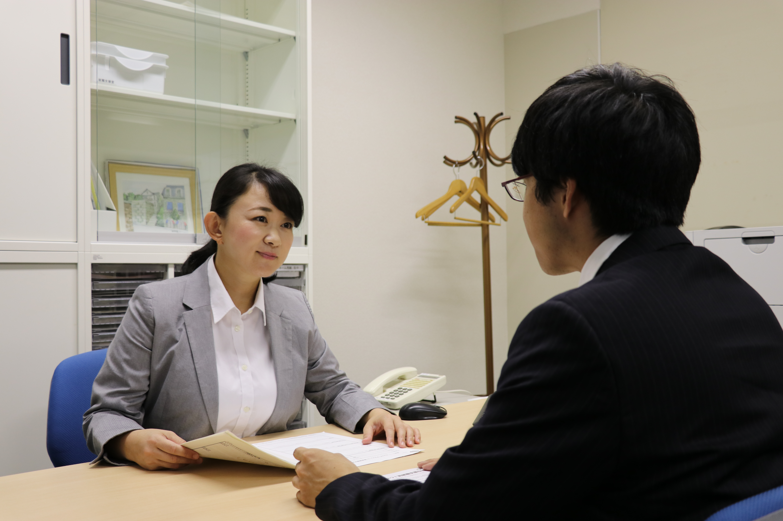

生産性向上支援訓練
生産管理､IoT・クラウド活用､組織マネジメント､マーケティング、データ活用など、あらゆる産業分野の生産性向上に効果的なカリキュラムにより、70歳までの就業機会の確保に向けた中高年齢層の従業員の育成や、ＤＸ（デジタルトランスフォーメーション）の推進に資する人材の育成を支援するなど、中小企業等が生産性を向上させるために必要な知識・スキルを習得するための訓練です。
個別企業の課題に合わせてカリキュラムをカスタマイズする訓練コースや、地域のニーズを踏まえた訓練コースを設定し、専門的知見を有する民間機関等に委託して実施します。
(１) 訓練実施場所
企業の自社会議室 など
(２) 訓練時間数
6時間～30時間
（「IT業務改善」は、4時間～30時間）
(３) 受講料（１人あたり・税込）
３,３00円～6,600円
（「IT業務改善」は、2,200円～4,400円）
(４) 主な訓練分野・コース
生産・業務
プロセスの改善
横断的課題
売上げ増加
IT業務改善
工程管理のポイントや見直し及び改善を行う際の課題とその解決方法など、生産管理や生産現場の業務プロセスの改善に必要となる知識や手法の習得を主な目的としています。
既存の業務の効率化や業務の改善、あるいは70歳までの就業機会の確保に向けて中高年齢者の役割の変化への対応やノウハウ継承に必要となる知識や手法の習得を主な目的としています。
マーケティングや広報戦略、新商品の企画・開発やサービスの高付加価値化を実現するために必要となる知識や手法の習得を主な目的としています。
生産性を向上させるための手段としてITを利活用する上で必要となるネットワーク、データ活用、情報発信、情報倫理・セキュリティに関する知識・手法の習得を主な目的としています。
・現場の課題を発見し、改善する方法を学びたい。
・ＲＰＡを活用して業務を自動化したい。
・テレワークを導入し業務を効率化したい。
  【生産・業務プロセスの改善】
  ・生産現場の問題解決
  ・ＲＰＡ活用
  ・テレワークを活用した業務効率化 など
・従業員の仕事の効率化を促進したい。
・リスクを低減させる方法を学びたい。
・ベテラン従業員の技術を後輩に継承させたい。
  【横断的課題】
  ・組織力強化のための管理
  ・後輩指導力の向上と中堅・ベテラン従業員の役割
  ・効果的なOJTを実施するための指導法 など
・顧客満足度の向上を図りたい。
・消費者の動向を営業に活用したい。
・インターネットを活用して販売促進を図りたい。
  【売上げ増加】
  ・マーケティング志向の営業活動の分析と改善
  ・提案型営業実践
  ・オンライン営業技術 など
・データ集計の作業を効率化したい。
・マクロを使って定型業務を自動化したい。
・集客につながるHPを作成したい。
  【ＩＴ業務改善】
  ・表計算ソフトのマクロによる定型業務の自動化
  ・集客につなげるホームページ作成
  ・テレワークに対応したセキュリティ対策 など
「まずは試しに１～２名の従業員に訓練を受けさせたい」といった場合には…
広く受講者を募集して実施する公開型の訓練も実施しています。他社の従業員と一緒にグループ
ワークなどを行うことで、自社の強みや課題の気づきにつながります。
人材のマッチング
DX人材育成の支援
ポリテクセンターでは、離職者向け職業訓練を実施しており、受講者の求職情報を企業に提供し人材を採用したい企業とのマッチン
グを支援しています。
また、ポリテクカレッジ
では、高校卒業者等を対象
に、ものづくりに関する高
度な実践技能者の養成を行
っています。
生産性センターでは、「中小企業等ＤＸ人材育成支援コーナー」を設置し、企業の皆様からの「デジタル対応に係る人材育成の悩み」に関するご相談を受け付けています。
また、在職者訓練・生産性向上支援
訓練ではＤＸに対応した訓練コースを
整備し、中小企業・事業主団体等の
ＤＸ人材の育成を支援しています。

Slide 4

生産性向上人材育成支援センター設置施設一覧
実施している訓練メニューは施設により異なります。詳しくは
各施設までお問い合わせください。
また、各施設のホームページにおいても事業主支援情報を掲載
していますので、あわせてご覧ください。
ポリテクセンター○○
※施設名を入れて検索してください。
（2024.12）

